Slide 1
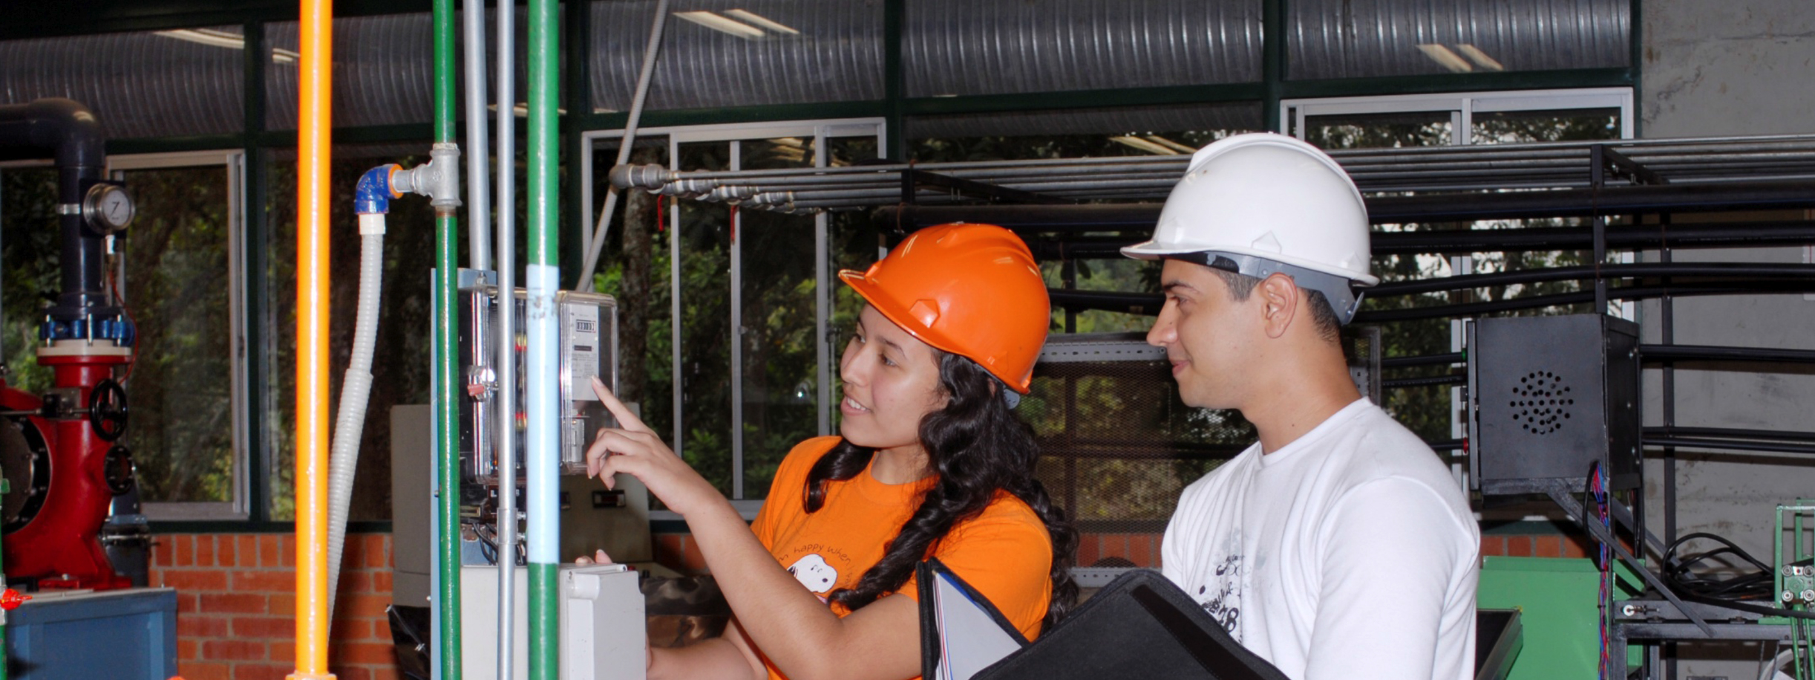
SISTEMA NACIONAL DE EDUCACIÓN TERCIARIA
Viceministerio de Educación Superior
2 de Julio de 2015
Encuentro Secretarios de Educación

Slide 2
  1. Antecedentes

Slide 3

Los niveles de la educación después de la media
Doctorado
Maestría
Especialización
Universitario
Tecnológicas
Técnicos Profesionales
¿Es pertinente continuar con la jerarquía actual?
Educación para el Trabajo y Desarrollo Humano

Slide 4


Situación actual
Desarticulación entre los diferentes niveles educativos y tipos de formación.
Educación terminal y no con la perspectiva de aprendizaje permanente.
Ausencia de orientación vocacional y/o socio ocupacional como lineamiento de política educativa.
Ausencia de rutas o pasarelas en la educación postmedia.
Falta de pertinencia de la oferta educativa y articulación con el sector productivo.
Bajo reconocimiento histórico de la calidad de los programas de formación técnica y tecnológica.
Bajo reconocimiento de los aprendizajes logrados por las personas, independiente de dónde, cuándo y cómo fueron adquiridos.
Ausencia de un Sistema integral de aseguramiento de la calidad.
Ausencia de espacios normativos comunes, de un marco nacional de cualificaciones y de un sistema de acumulación y transferencia de créditos.
La educación para el trabajo y el desarrollo humano carece de reconocimiento como ruta de formación y progresión laboral.
Bajas tasas de actualización y cualificación docente.

Slide 5
Número de instituciones en Colombia
Hoy Colombia tiene 288 Instituciones de Educación Superior y 3.689 Instituciones de Educación para el Trabajo y el Desarrollo Humano
IES que ofrecen programas TyT:
49 Oficiales: 10 Acreditadas
158 Privadas: 12 Acreditadas
IETDH:
3.215 Privadas: 277 Certificadas
20: Dependen de MinDefensa, Policía, Gobernaciones, otros

Slide 6
Distribución de la matrícula de la educación postmedia
NIVEL DE FORMACIÓN MATRÍCULA 2013
IES
SENA
IETDH
Doctorado
3.800
Técnica Profesional
82.924
559
Maestría
39.488
Tecnólogo
207.670
396.740
Especialización
82.515
Técnico Laboral*
226.796
226.393
Universitaria
1.295.528
Sub Total
290.594
624.095
226.393
Formación Universitaria
1.421.131
Formación Técnica, Tecnológica y ETDH
1.141.082
En total 2.562.213 personas hacen parte de la matrícula de educación postmedia

Slide 7
¿Cómo cambiaría la tasa de cobertura en un marco de aseguramiento de la calidad de la educación terciaria?
Tasa de Cobertura (Escenarios 2013)
MATRÍCULA PREGRADO *
45,5%
MATRICULA PREGRADO + POSGRADO
48,4%
MATRICULA PREGRADO + ETDH
56,0%
MATRICULA PREGRADO + POSGRADO + ETDH
58,8%
*(Cálculo actual)

Slide 8
Matrícula de la oferta de educación postmedia
por estrato socioeconómico
La población que opta por programas de ETDH y programas técnicos y tecnológicos es en su gran mayoría de estratos bajos

Slide 9
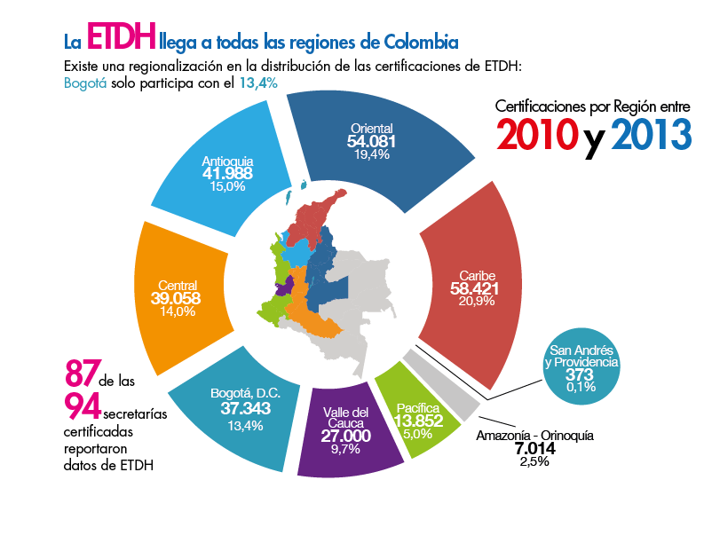
ETDH: Certificaciones por región

Slide 10
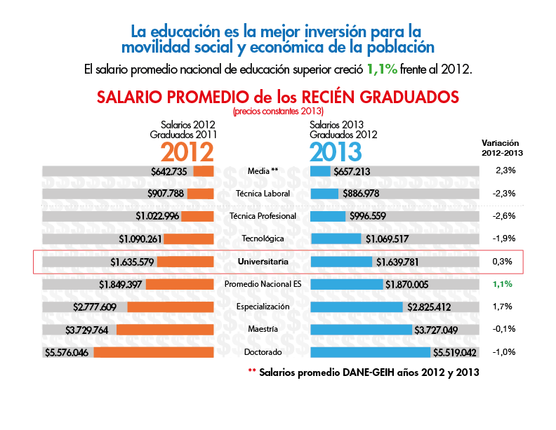
Salario promedio recién graduados

Slide 11
  Ámbito de competitividad y desarrollo productivo
Fuente: Consejo Privado de Competitividad

Slide 12
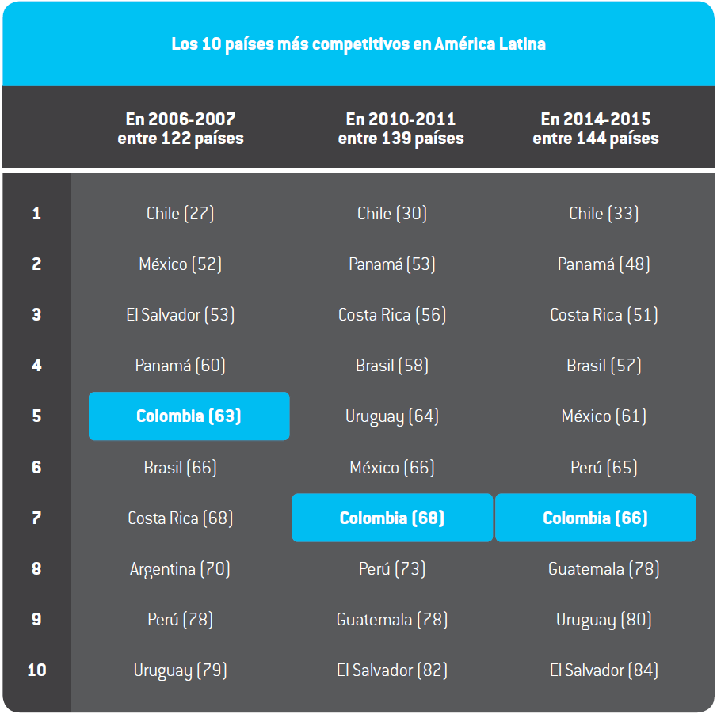
La pérdida de posiciones en el ranking de competitividad demanda un fortalecimiento de los sistemas de aseguramiento de la calidad en la oferta educativa
Los 10 países más competitivos de América Latina, según el Índice Global de Competitividad del Foro Económico Mundial
Fuente: Foro Económico Mundial

Slide 13
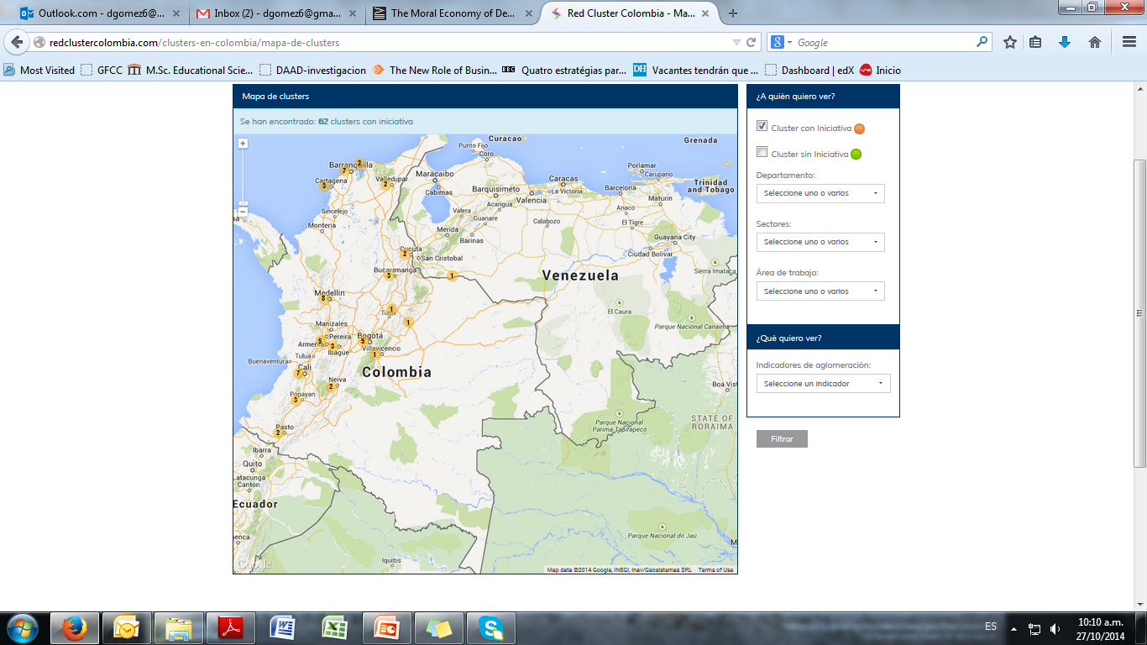

Las brechas de capital humano están surgiendo como principal obstáculo para las apuestas que viene haciendo el país, tanto desde el nivel nacional como local
20 Sectores Proyecto de Transformación Productiva
Agroindustria
Chocolatería, confitería
Palma de Aceite…
Manufacturas
Autopartes y vehículos
Servicios
Turismo salud
BPO&O
Carne bovina
Acuicultura
Lácteo
Hortofrutícola
Industria editorial …
Sistema moda
Metalmecánico
Cosméticos y aseo
Turismo naturaleza
Software y TI
Energía eléctrica
Cuero, calzado…
Siderúrgico
Astillero
Turismo de bienestar

Slide 14
Acuerdo por lo superior
Articulación de la educación media con la educación superior y la formación para el trabajo y el desarrollo humano (ETDH).
Contar con un sistema de educación terciaria que reconozca la importancia de las instituciones de enseñanza terciaria, públicas y privadas, que apoyan, junto a las IES, la creación de capacidades de orden superior necesarias para el desarrollo.
Acuerdo por lo Superior 2034 (CESU, 2014)

Slide 15
Hace 8 años, Colombia definió su VISIÓN 2032
“…ser el tercer país más competitivo de América Latina para 2032…
…con un nivel de ingreso per cápita equivalente al de un país de ingresos medio altos…
…a través de una economía exportadora de bienes y servicios de alto valor agregado e innovación…”

Slide 16
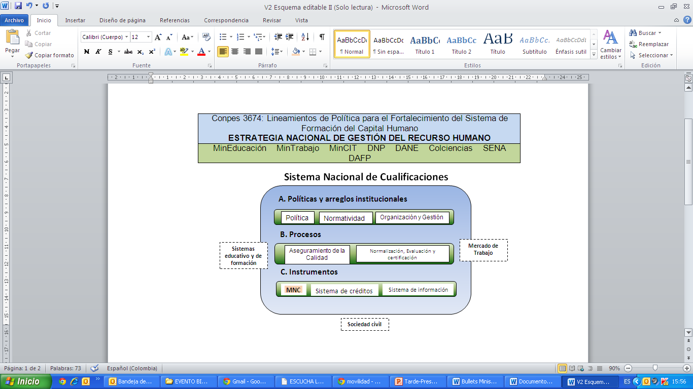
CONPES 3674 - 2010

Slide 17
Plan Nacional de Desarrollo
2014 - 2018
Artículo 58. Sistemas Nacionales de Educación.
Créese el Sistema Nacional de Educación Terciaria (SNET)
Créese el Sistema Nacional de Calidad de la Educación Terciaria (SISNACET)
Créese el Marco Nacional de Cualificaciones (MNC)
Créese el Sistema Nacional de Acumulación y Transferencia de Créditos (SNATC)
Fuente: Ministerio de Educación Nacional - MEN. Sistema Nacional de Información de la Educación Superior - SNIES.
* Cifras Preliminares, corte mayo de 2014

Slide 18
  2. Sistema Nacional de Educación Terciaria

Slide 19
Propósito
Brindar una mejor respuesta a los requerimientos de equidad y competitividad del país a través de la educación y la formación

Slide 20
Principios y objetivos del SNET
PRINCIPIOS
Inclusión Aprendizaje a lo largo de la vida Flexibilidad Movilidad Reconocimiento
OBJETIVOS
Ofrecer y facilitar opciones educativas diferenciadas de acuerdo con necesidades e interés de cualificación. Facilitar rutas y alternativas de actualización permanente en condiciones de calidad. Garantizar la movilidad a través del reconocimiento y la homologación de aprendizajes. Identificar y validar aprendizajes previos.

Slide 21
ESTRUCTURA GENERAL
Sistema Nacional de Educación Terciaria
Sistema de Educación Terciaria
Grados 10 y 11
Técnico
Educación Media
Técnico

Slide 22
ESTRUCTURA GENERAL
Sistema Nacional de Educación Terciaria
Sistema de Educación Terciaria
Formación Profesional
Especialización Técnica
Maestría Técnica
Técnico Superior
Curso preparatorio opcional
Grados 10 y 11
Técnico
Educación Media
Técnico

Slide 23
ESTRUCTURA GENERAL
Sistema Nacional de Educación Terciaria
Sistema de Educación Terciaria
Educación Universitaria
Formación Profesional
Doctorado PhD
Especialización Técnica
Maestría
Especialización Universitaria
Maestría Técnica
Universitario
Técnico Superior
Curso preparatorio opcional
Curso preparatorio opcional
Grados 10 y 11
Técnico
Educación Media
Técnico
Movilidad por CRÉDITOS DE APRENDIZAJE
Expresados en tiempo
Definidos con base en la complejidad de las actividades y resultados de aprendizaje
Diseño de la movilidad
Fase exploratoria
Se hace necesario construir e implementar conjuntamente escenarios de transición

Slide 24
Formación Profesional
-Marco de Cualificaciones-
 | Descripción general de los Niveles
Nivel | (Conocimientos, Destrezas, Actitudes)
8
7
6
5
4
3
2
1
Construidas con base en Estándares Ocupacionales (Normas / Unidades de Competencia)
Maestría Técnica
Esp. Técnica
Técnico Superior
Técnico
Para tener un Marco de Cualificaciones, se requiere:
Definir la ruta para la construcción de las cualificaciones.
Validar el modelo de cualificación para Colombia.
Definir la institucionalidad para el Sistema de Cualificaciones.
Organizar la Educación Profesional en términos de conocimientos, destrezas y actitudes, tomando como referente los niveles del MNC.
Diseñar cualificaciones de acuerdo con las necesidades de los empleadores.
Ofrecer las cualificaciones a las Instituciones como guía para el diseño curricular.

Slide 25
¿Cómo se quiere garantizar la calidad del SNET?
  Con la creación de un Sistema de Aseguramiento de Calidad con rasgos diferenciales para la educación universitaria y la formación profesional
  Robusteciendo el proceso de Inspección y Vigilancia con un carácter más preventivo y de mejoramiento continuo
  Con la creación de un Sistema de Información de la oferta de educación postmedia
  Fortaleciendo las acciones de relacionamiento con agentes: gobierno – sector productivo, agremiaciones del sector educativo
  Fomentando la formación de docentes
  Generando actividades formativas en ambientes de trabajo
Calidad
Fuente: Ministerio de Educación Nacional - MEN. Sistema Nacional de Información de la Educación Superior - SNIES.
* Cifras Preliminares, corte mayo de 2014

Slide 26

AVANCES – COMPONENTE FORMACIÓN PROFESIONAL
Sistemas de calidad de la educación terciaria
SISNACET
Educación universitaria
Formación profesional
TyT
FTDH
Lineamientos Operación
Lineamientos
Secr
MEN
Par SP
Par
+
Par SP
OTP, consejos, SENA)
CONACET
CNA

Slide 27
Agentes involucrados
SNET
1º Internos
MEN (VES y VPMN)
Conaces
CNA
CESU
Oficina de Cooperación y asuntos internacionales
2º Entidades del gobierno
CIGERH :
MINTRABAJO
MINCIT
DNP
SENA
DANE
COLCIENCIAS
DAFP
MinTIC
Autoridades locales
3º Sector educativo
ACIET
ASENOF
Red TTU
ASCUN
IETDH
IES
4º Sector productivo
CPC
ANDI
FENALCO
Cámaras de Comercio
Clústeres
Asociaciones
Gremios
5º Sociedad civil
Estudiantes
Trabajadores
Usuarios
Beneficiarios

Slide 28
  3. Proyecto 2015 - 2018
  Liderado por la Dirección de Fomento de la Educación Superior

Slide 29
Estrategias
Política Pública del SNET
Marco Nacional de Cualificaciones
Sistema de información
Formación Profesional
Organización de un Sistema de información de la oferta de la educación postmedia
Puesta en marcha del Marco Nacional de Cualificaciones para facilitar la construcción de un lenguaje común entre la educación y el mundo del trabajo
Estructuración de la Formación Profesional con el objetivo de lograr el fortalecimiento de la técnica y la tecnología
Escenarios de transición
Fuente: Ministerio de Educación Nacional - MEN. Sistema Nacional de Información de la Educación Superior - SNIES.
* Cifras Preliminares, corte mayo de 2014

Slide 30
Acciones por estrategia
Política Pública del SNET
Marco Nacional de Cualificaciones
Validación: matriz y modelo de cualificación
Diseño de la ruta para la construcción de las cualificaciones
Sistema de información
Retroalimentación permanente
Ejecución Piloto MNC y SNATC
Sector TIC y Financiero
Definición de las cualificaciones sectores priorizados
Construcción y unificación de criterios
Diseño de la arquitectura de la plataforma
Revisión sistemas actuales de información
Caracterización de la Institucionalidad
Formación Profesional
Construcción de lineamientos para el Diseño curricular
Elaboración de orientaciones para la Formación docente
Caracterización de la Institucionalidad y gobernanza
Orientaciones para el Aseguramiento de la Calidad
Relación con la E. Media y Orientación Socio Ocupacional
Transformación institucional
Conceptualización y uta para la construcción de un SNATC
Fortalecimiento de la Infraestructura
Transformación institucional
Escenarios de transición
Fuente: Ministerio de Educación Nacional - MEN. Sistema Nacional de Información de la Educación Superior - SNIES.
* Cifras Preliminares, corte mayo de 2014

Slide 31

RUTA PARA CONSTRUCCION DE CUALIFICACIONES
EJEMPLO: CUALIFICACIÓN NIVEL 3 «INFORMÁTICA Y COMPUTACIÓN»
MEN: ESTABLECIMIENTO POLÍTICA PUBLICA, LINEAMIENTOS, METODOLOGÍA, ARTICULACIÓN ACTORES
SECTOR PRODUCTIVO
(Instancias de concertación)
Diseño de una cualificación tomando como referente el MNC, basado en normas de competencia y otros estándares
CUALIFICACIÓN RECONCOCIDA Y VALIDADA
ANÁLISIS OCUPACIONAL
DISEÑO DE CUALIFICACIÓN POR VÍA FORMATIVA
ETAPA DISEÑO PERFIL OCUPACIONAL, SELECCIÓN DE ESTÁNDARES Y COMPONENTES NORMATIVOS
CNO-CIUO-CINE
INSTITUCIONES DE FORMACION
DEMANDA LABORAL- PROSPECTIVA, OFERTA EDUCATIVA
DISEÑO DE INSTRUMENTOS DE EVALUACIÓN PARA CERTIFICACIÓN
NORMALIZACIÓN
DANE- MINTRABAJO
ENTIDAD CERTIFICADORA DE COMPETENCIAS
ENTE ACREDITADOR
ETAPA DE ANALISIS Y RACIONALIZACIÓN
ETAPA DE DISEÑO CUALIFICACIÓN

Slide 32
Para concluir
Beneficios del SNET
Dignifica la condición social y económica a través del reconocimiento de aprendizajes.
Brinda mayores oportunidades de acceso a procesos educativos y formativos.
Genera información para una mejor toma de decisiones educativas, formativas y laborales.
Afianza la relación entre los sectores educativo y productivo.
Fortalece el diseño, la innovación y la investigación.
Estructura las cualificaciones en función del mejoramiento del capital humano.
Fuente: Ministerio de Educación Nacional - MEN. Sistema Nacional de Información de la Educación Superior - SNIES.
* Cifras Preliminares, corte mayo de 2014

Slide 33
ESCENARIOS DE DISCUSIÓN
Discusión Congreso
Plan Nacional de Desarrollo. 2014-2018
Todos por un nuevo país: paz, equidad y educación
Artículo 58
Créese el Sistema Nacional de Educación Terciaria (SNET)
Créese el Sistema Nacional de Calidad de la Educación Terciaria (SISNACET)
Créese el Marco Nacional de Cualificaciones (MNC)
Créese el Sistema Nacional de Acumulación y Transferencia de Créditos (SNATC)

Slide 34
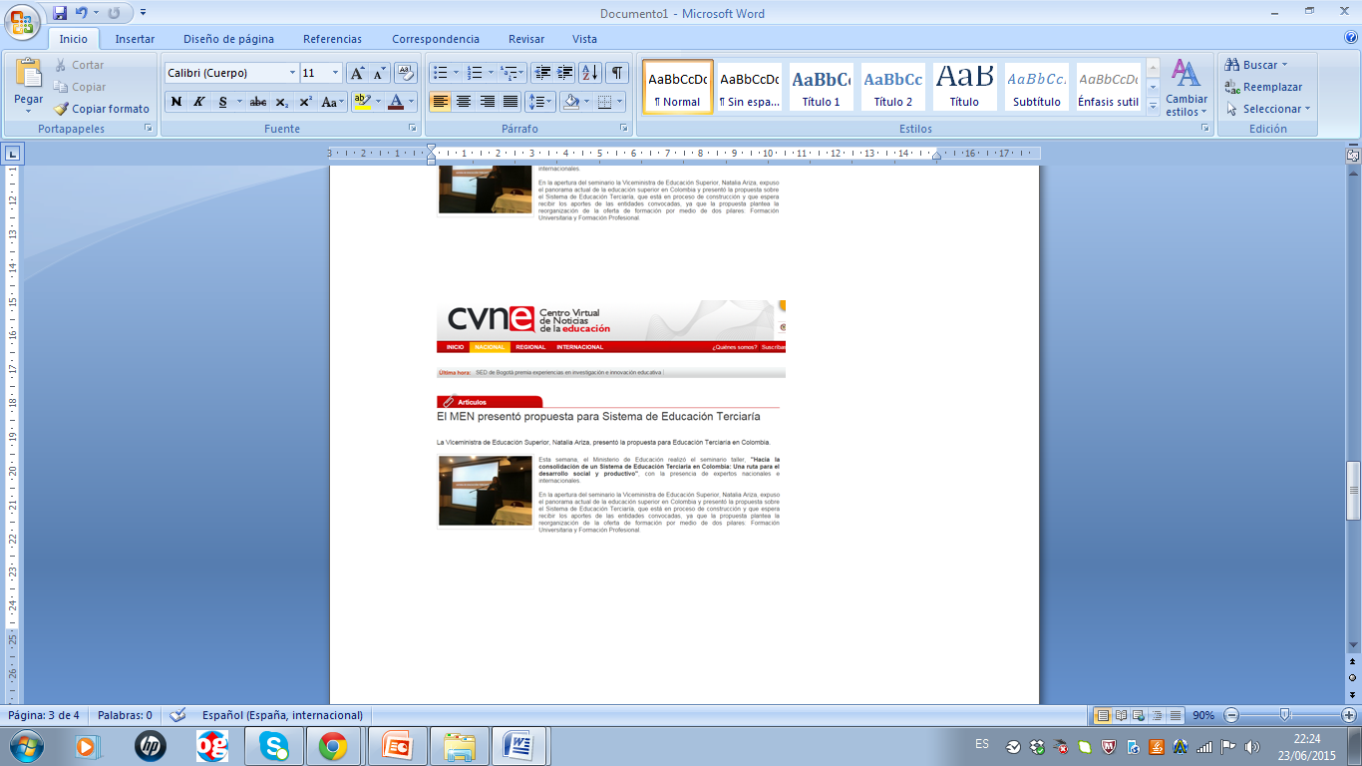
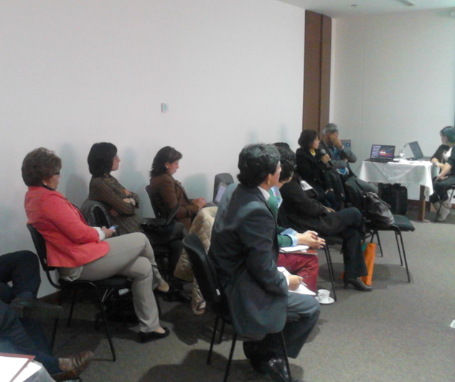
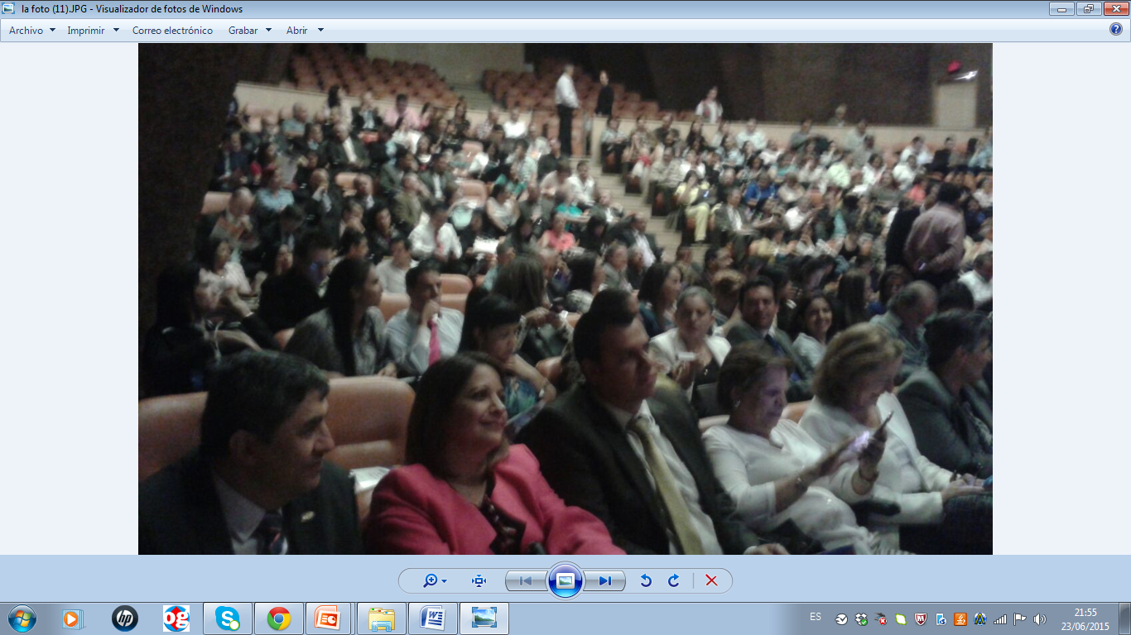
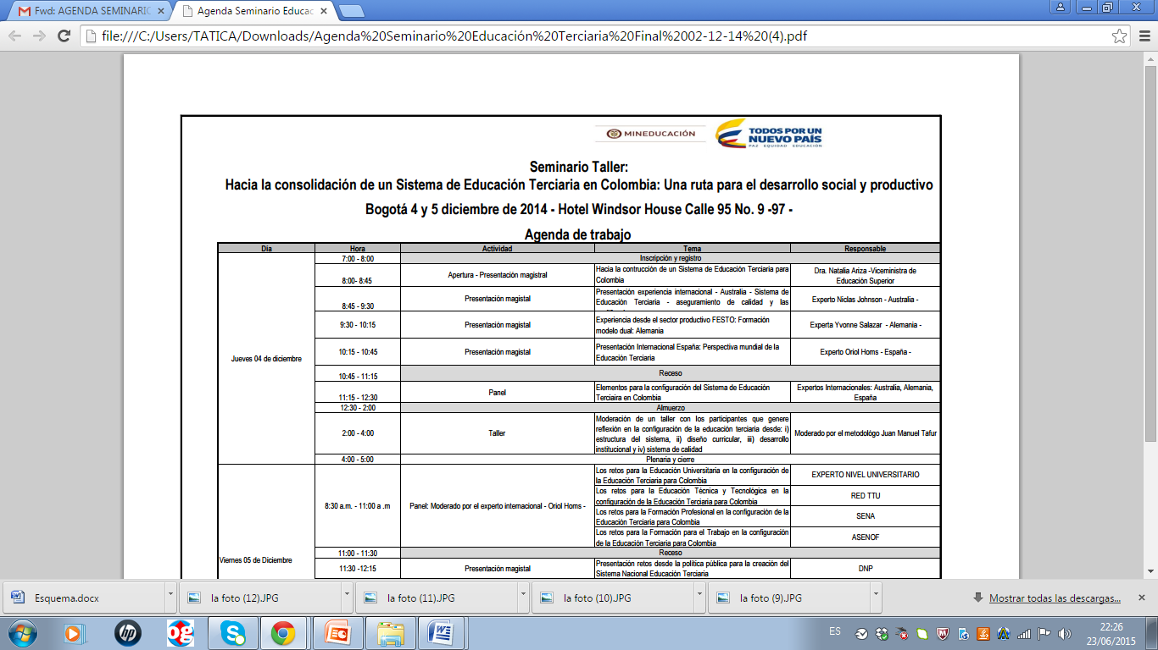
FORO INTERNACIONAL
4 – 5 Diciembre 2014
Países invitados: Alemania, Australia, España
180 actores
Taller discusión estructura SNET

Slide 35
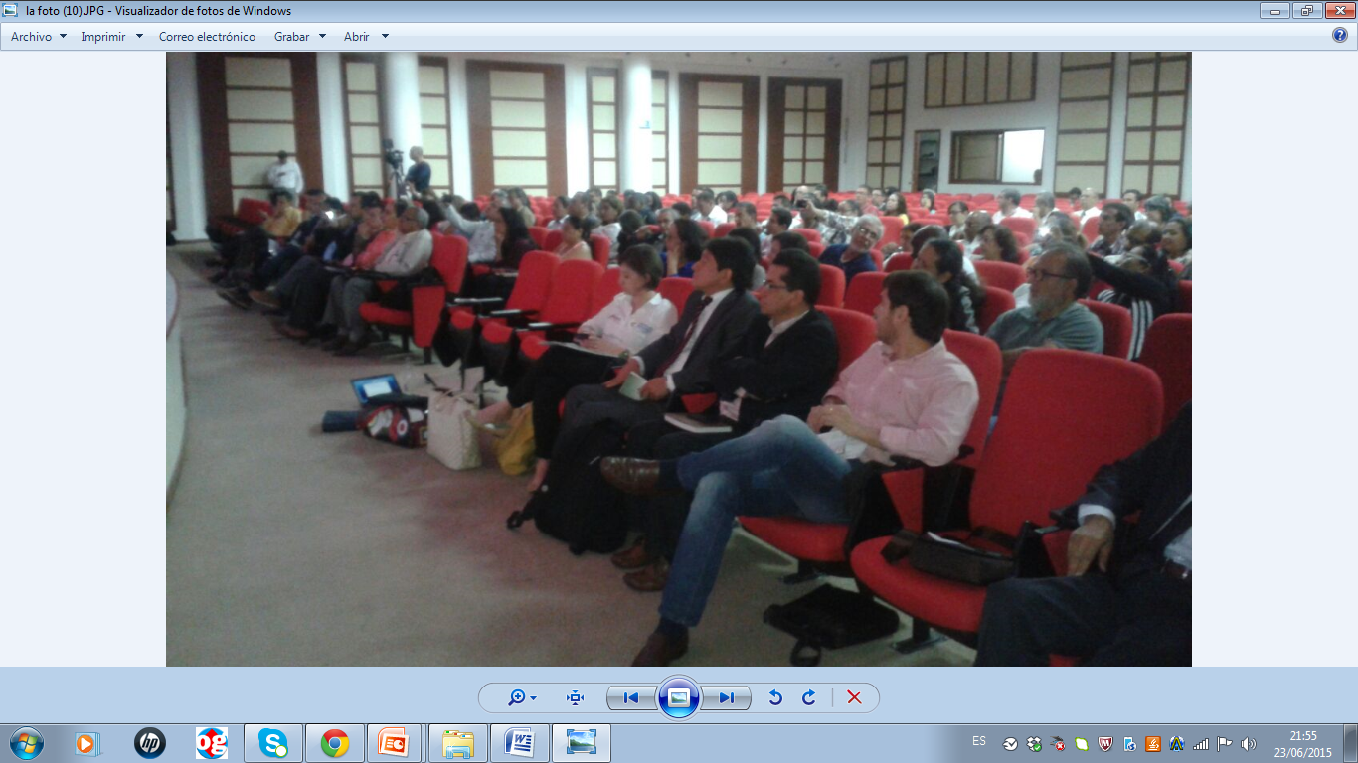
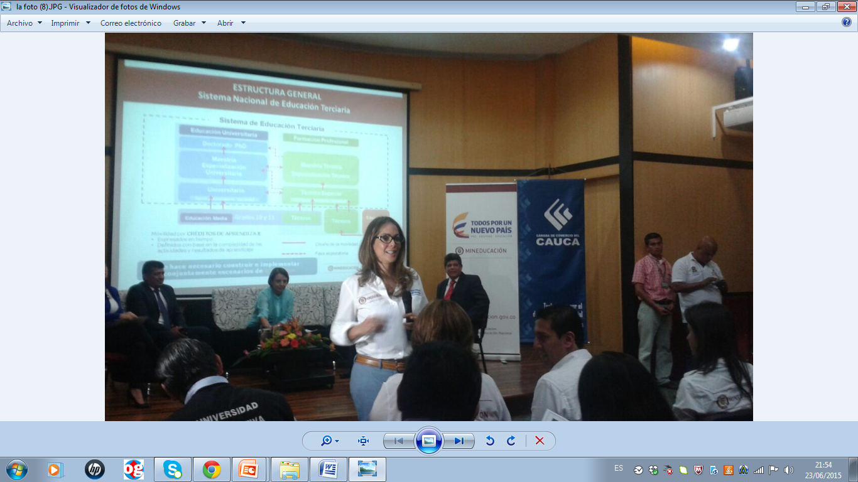
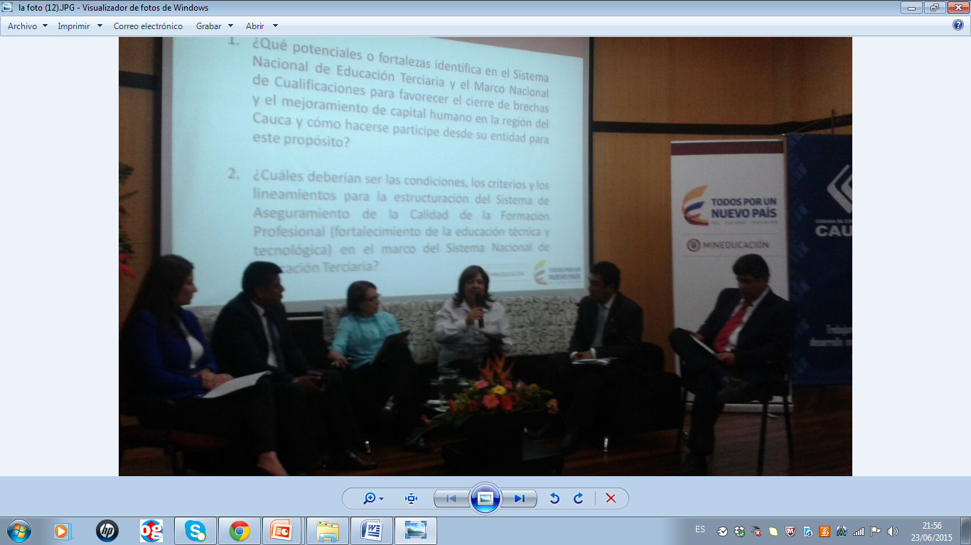
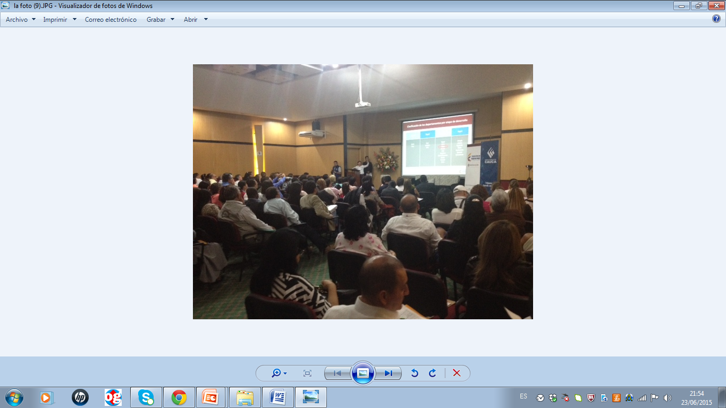
FOROS REGIONALES
Región | Fecha | Asistentes
Antioquia | Abril 20 | 320
Valle del Cauca | Mayo 29 | 160
Cauca | Junio 11 | 180
Atlántico | Junio 12 | 230

Slide 36
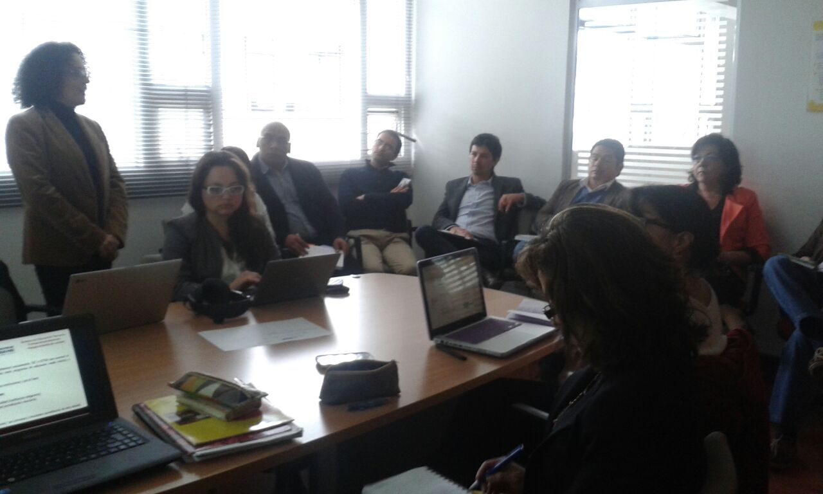
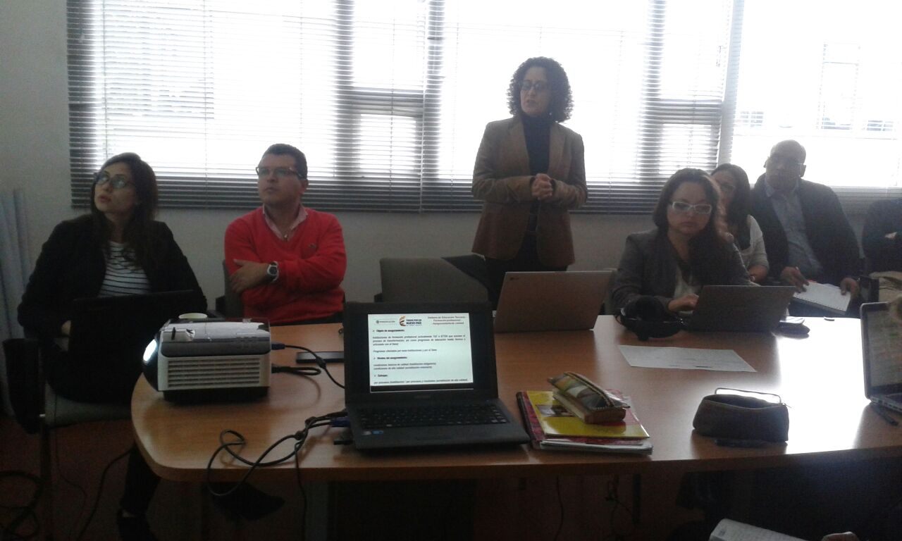
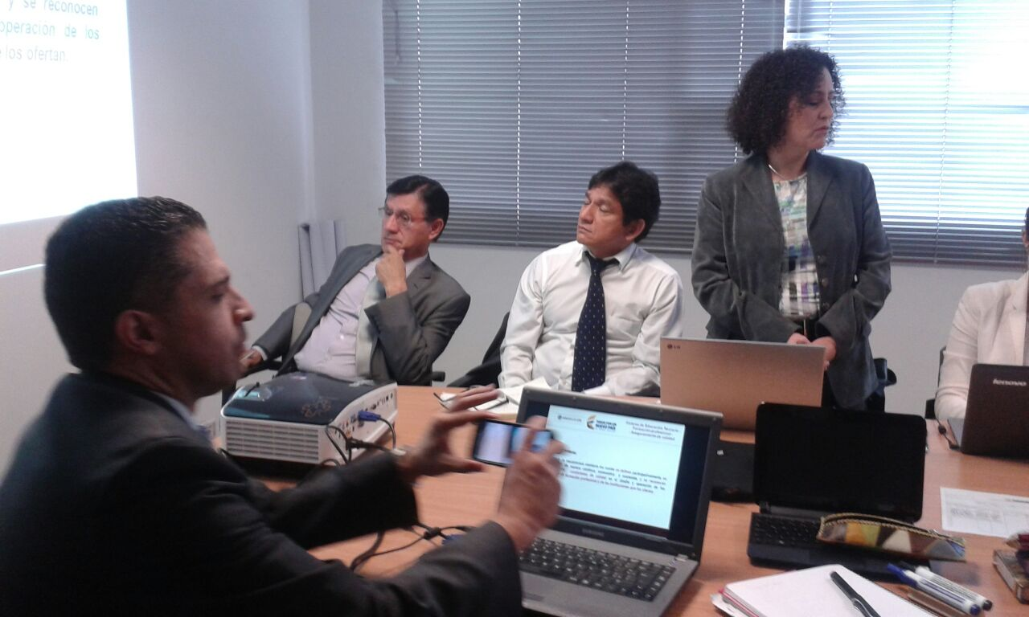
ESCENARIOS DE SOCIALIZACIÓN
Socialización
CESU
CONACES
ACIET
ASENOF
ASCUN

Slide 37
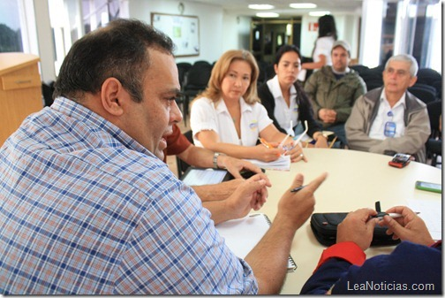
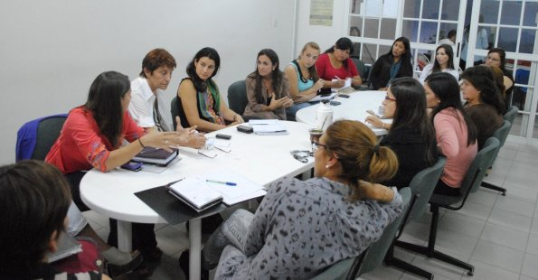
ESCENARIOS DE SOCIALIZACIÓN
Taller líneas base para la construcción de la Política Púbica
Instituciones TyT
Universitarias
ETDH
CESU
ACIET
ASENOF
ASCUN
Consejo Privado Competitividad
FEDESOFT
MINTRABAJO, DNP, SENA, MINTIC

Slide 38
GRACIAS

